Slide 1
Letný bioptický seminár SD IAP prípad č. 515
Iva Zambo
I. ÚPA FN u sv. Anny v Brně

Slide 2
Klinické údaje
muž, 37 let
chondroidní tumor vyrůstající z báze II. MCP
anamnéza 3 měsíce, bez úrazu
zpočátku výrazná bolestivost, po Ibalginu mírnější
susp. myositis ossificans???

Slide 3
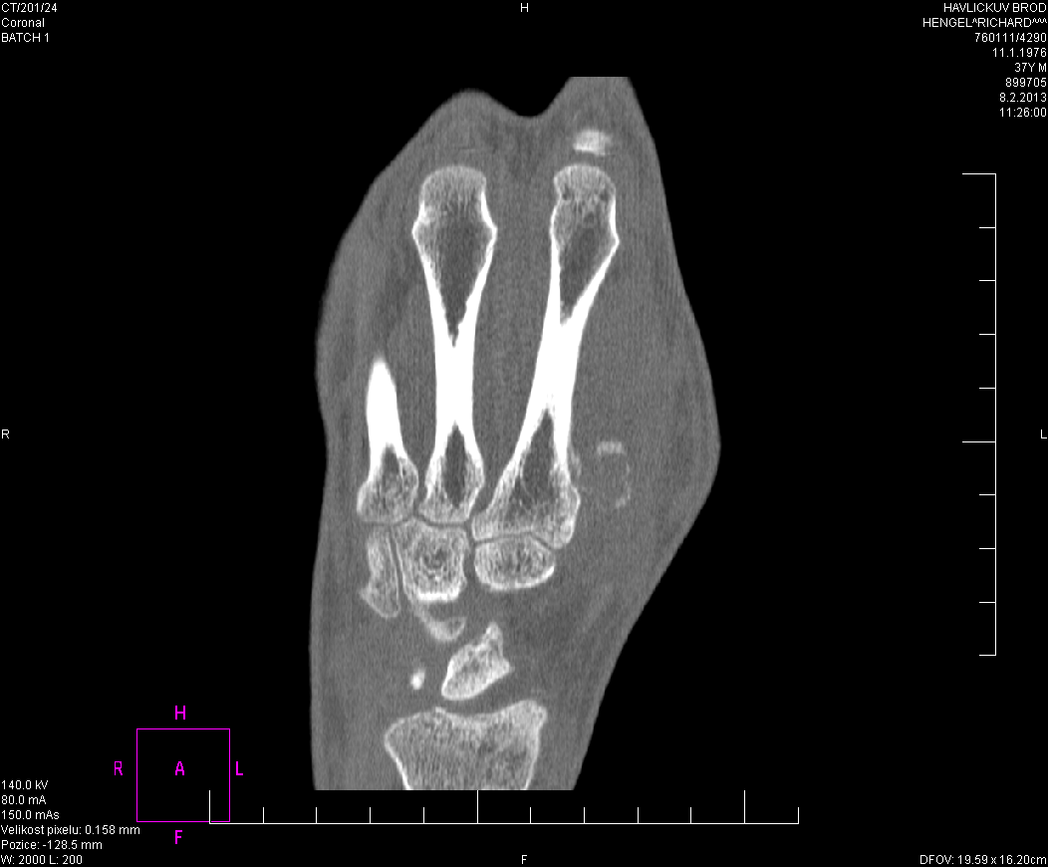
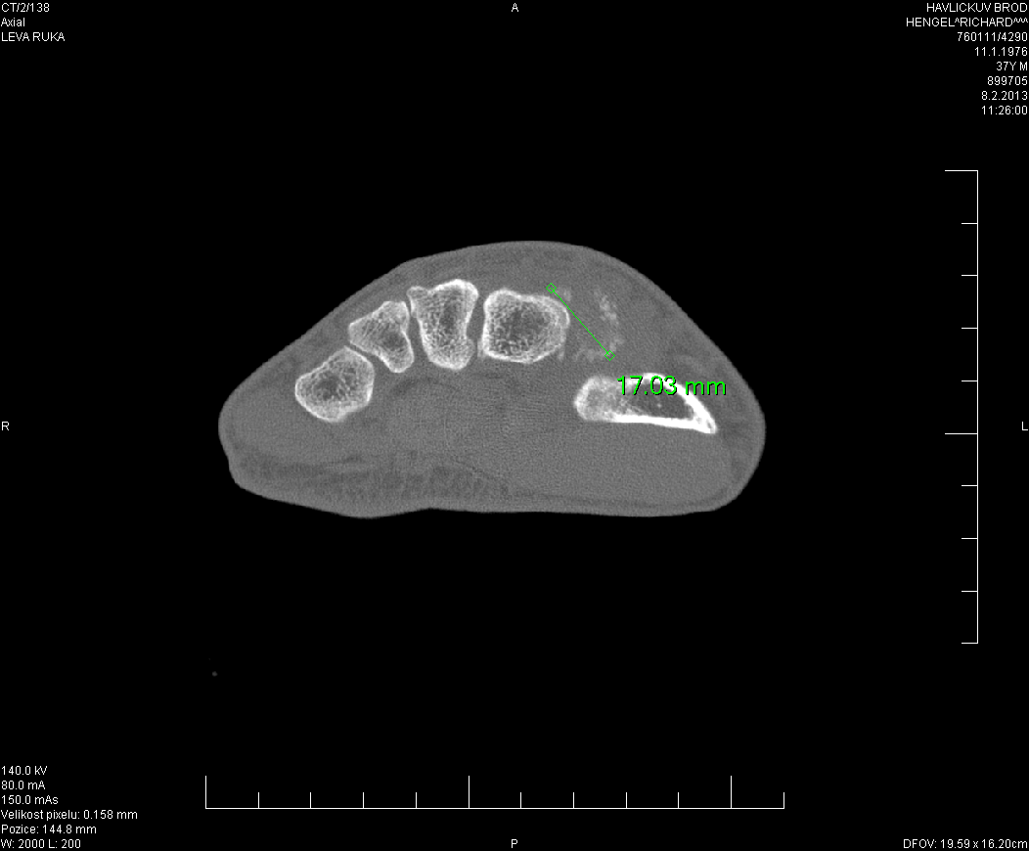

Slide 4
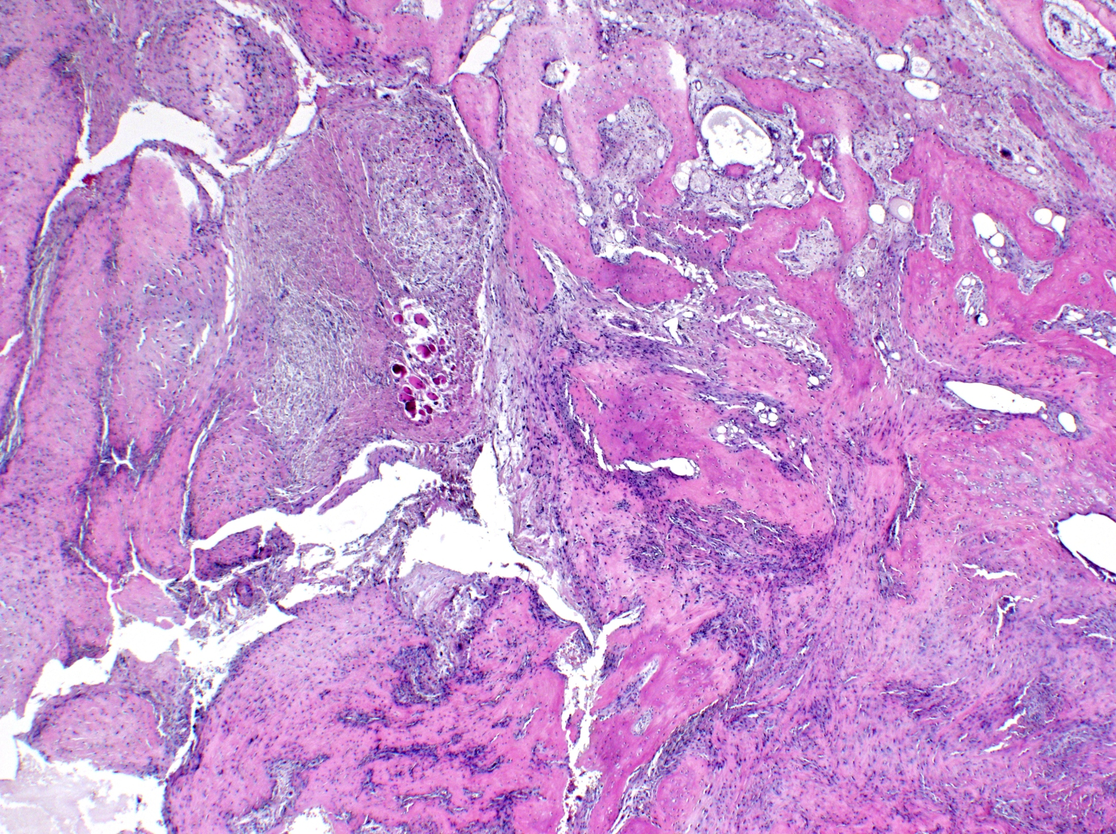

Slide 5
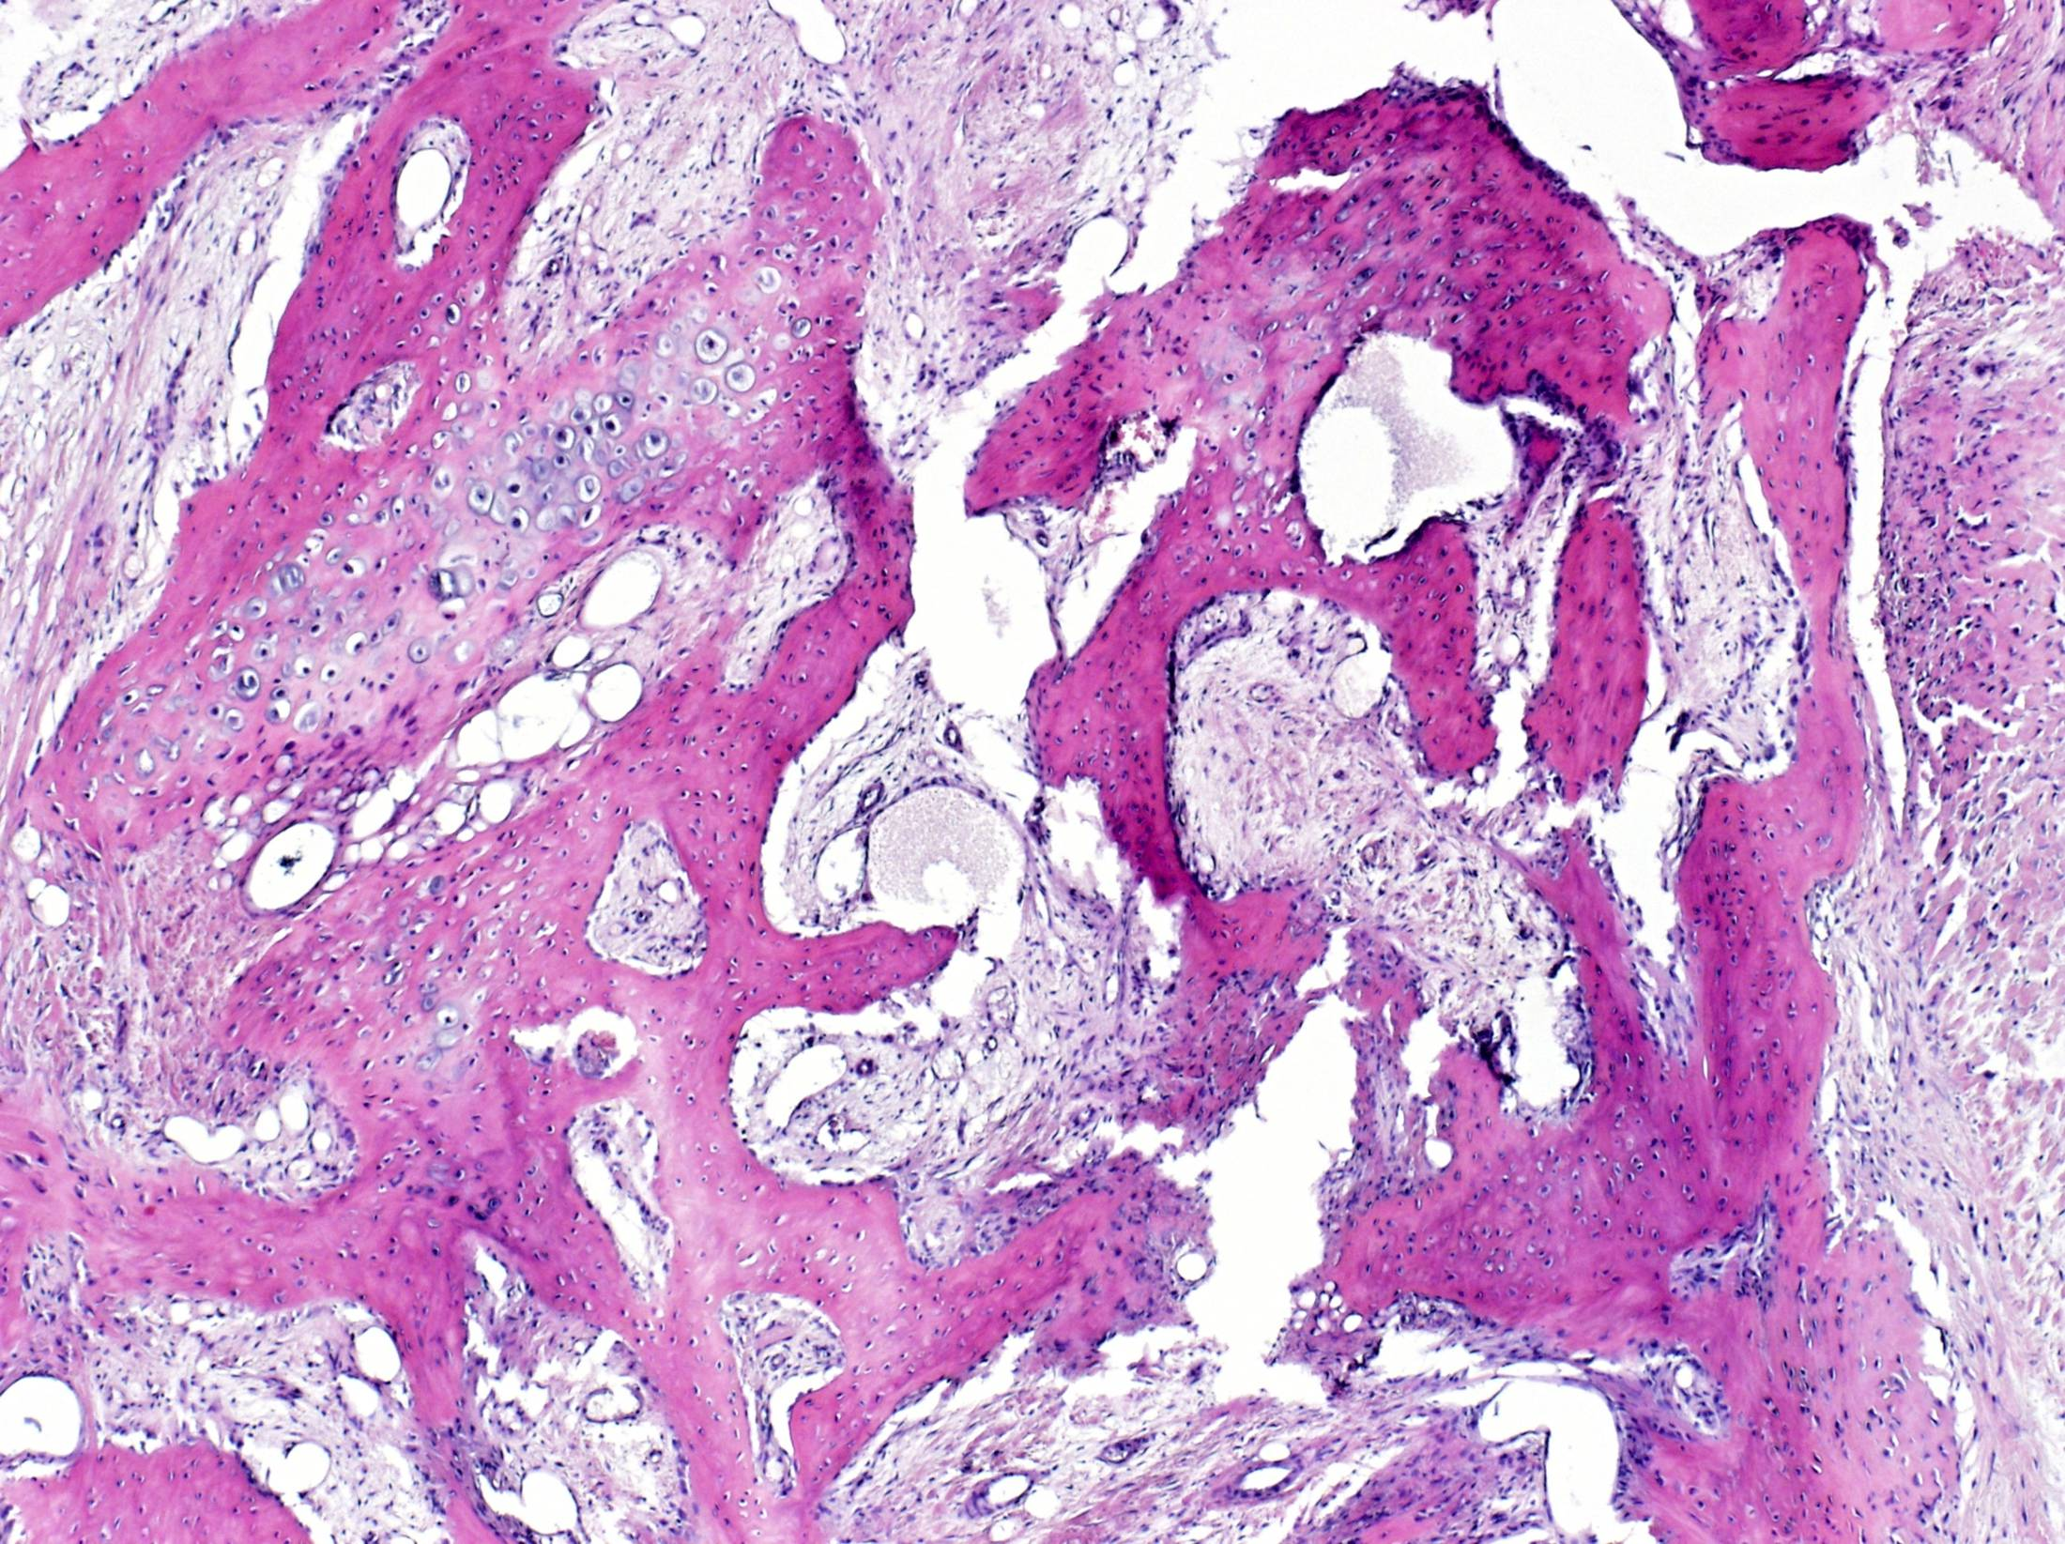

Slide 6
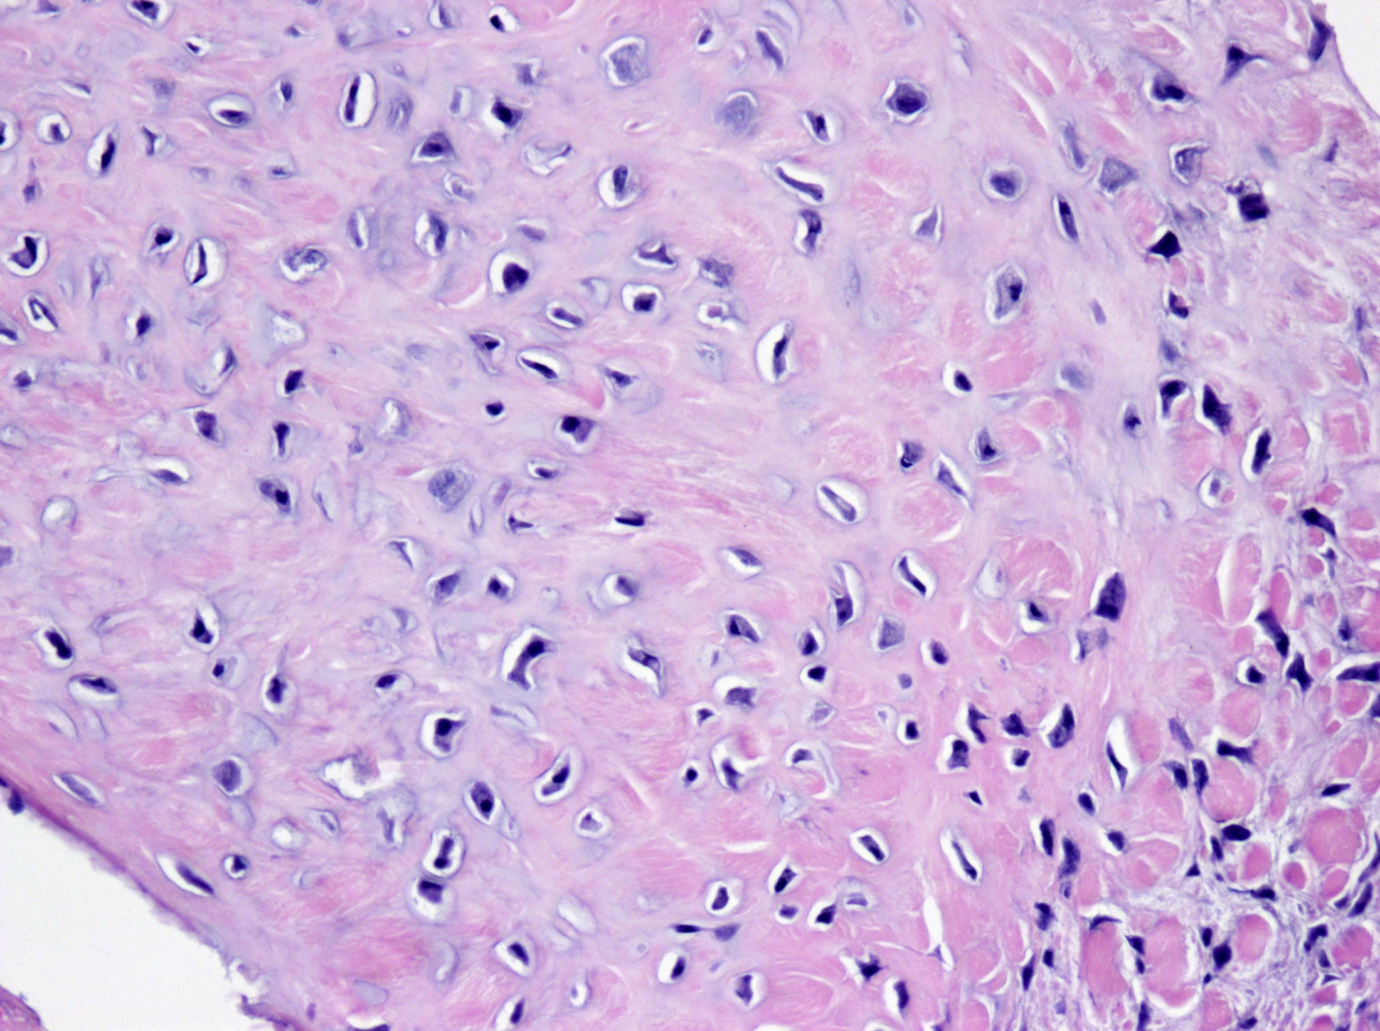

Slide 7
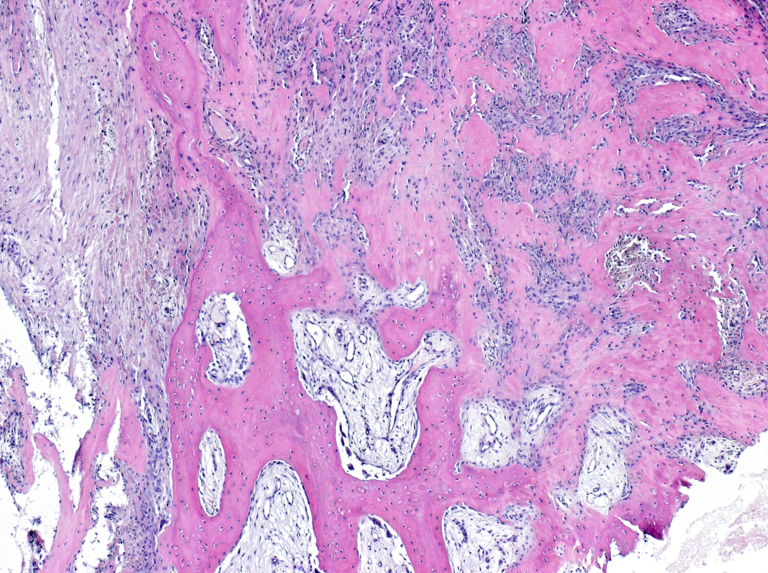

Slide 8
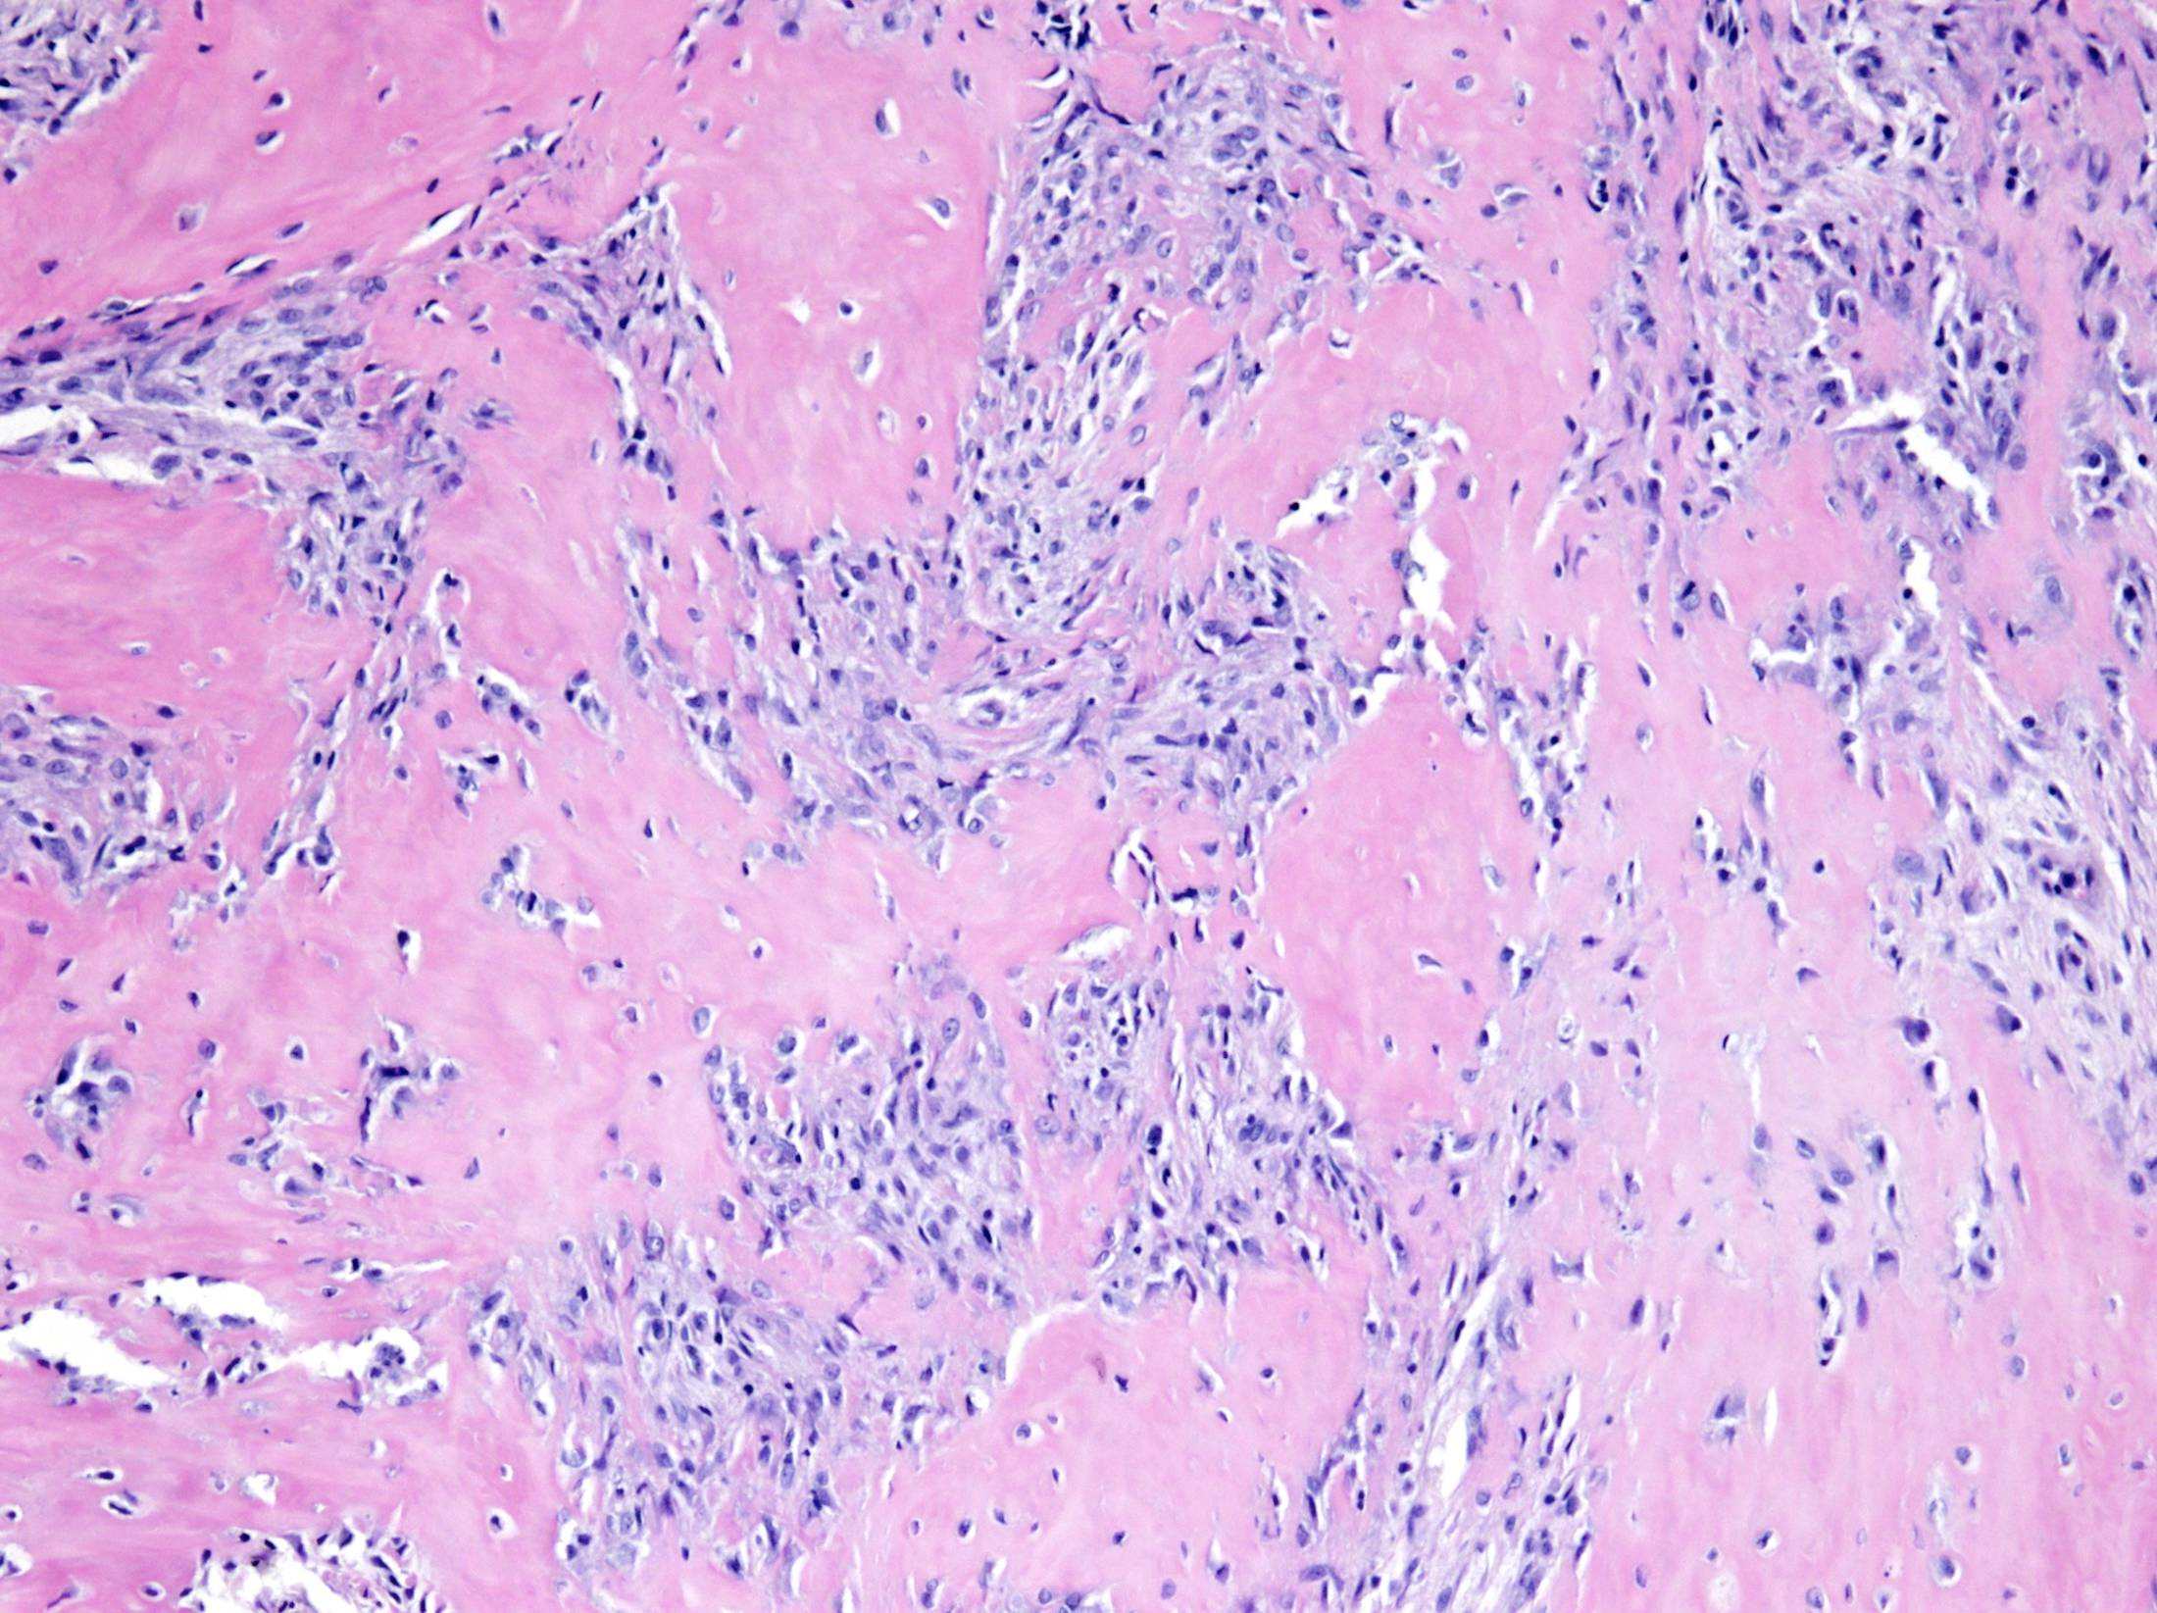

Slide 9
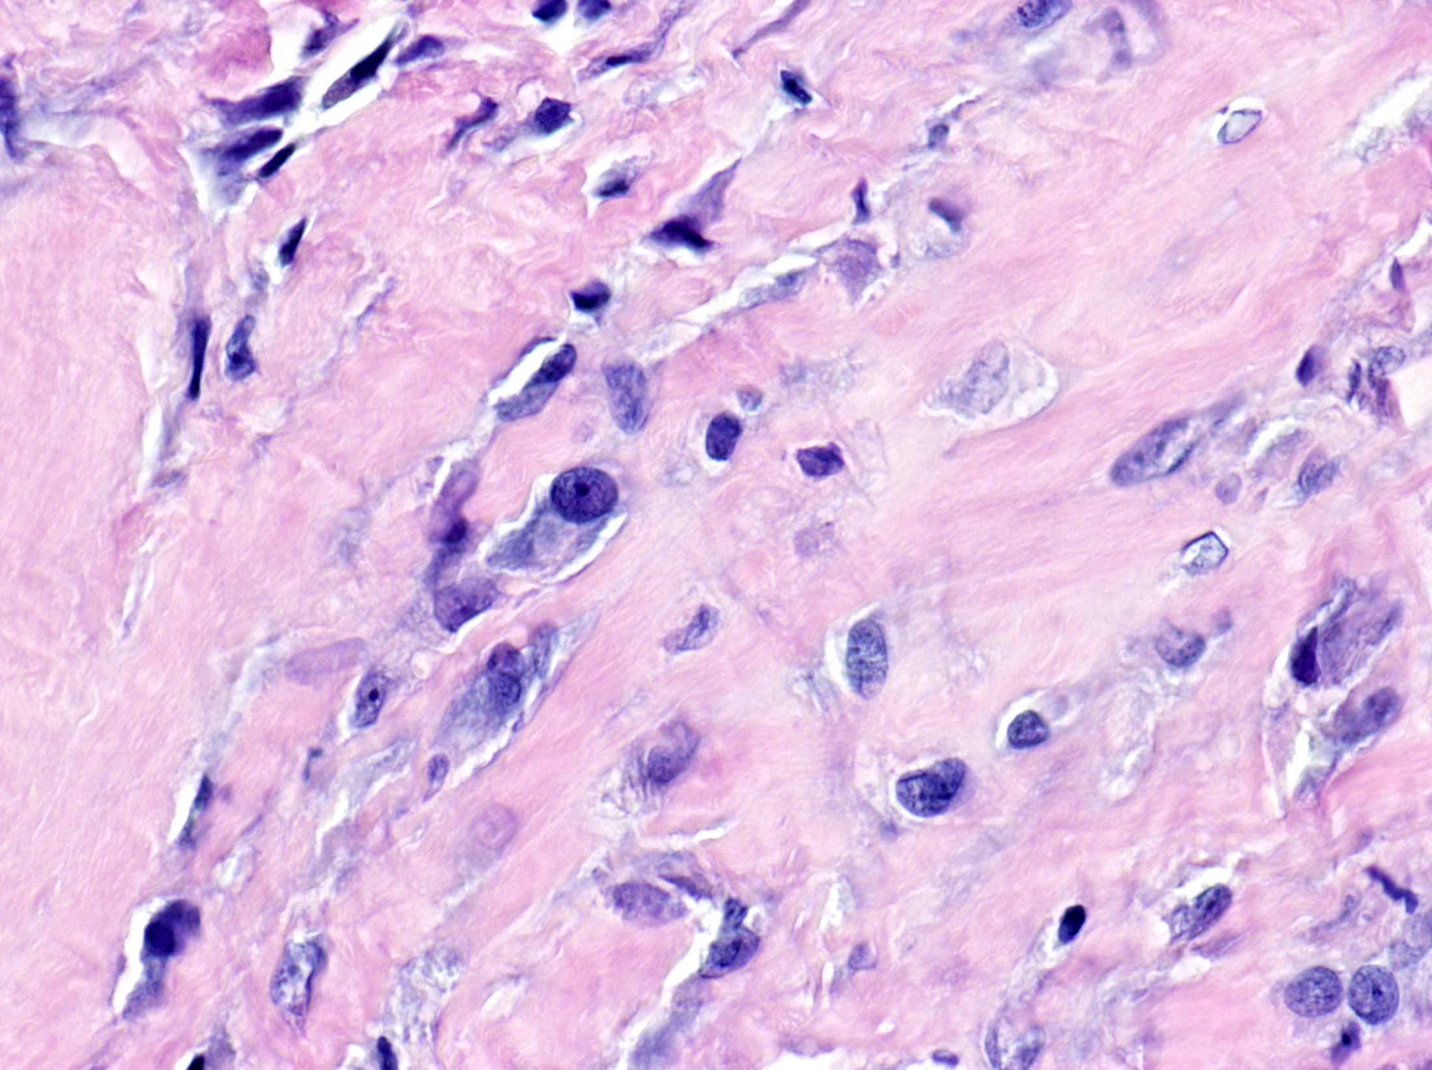

Slide 10
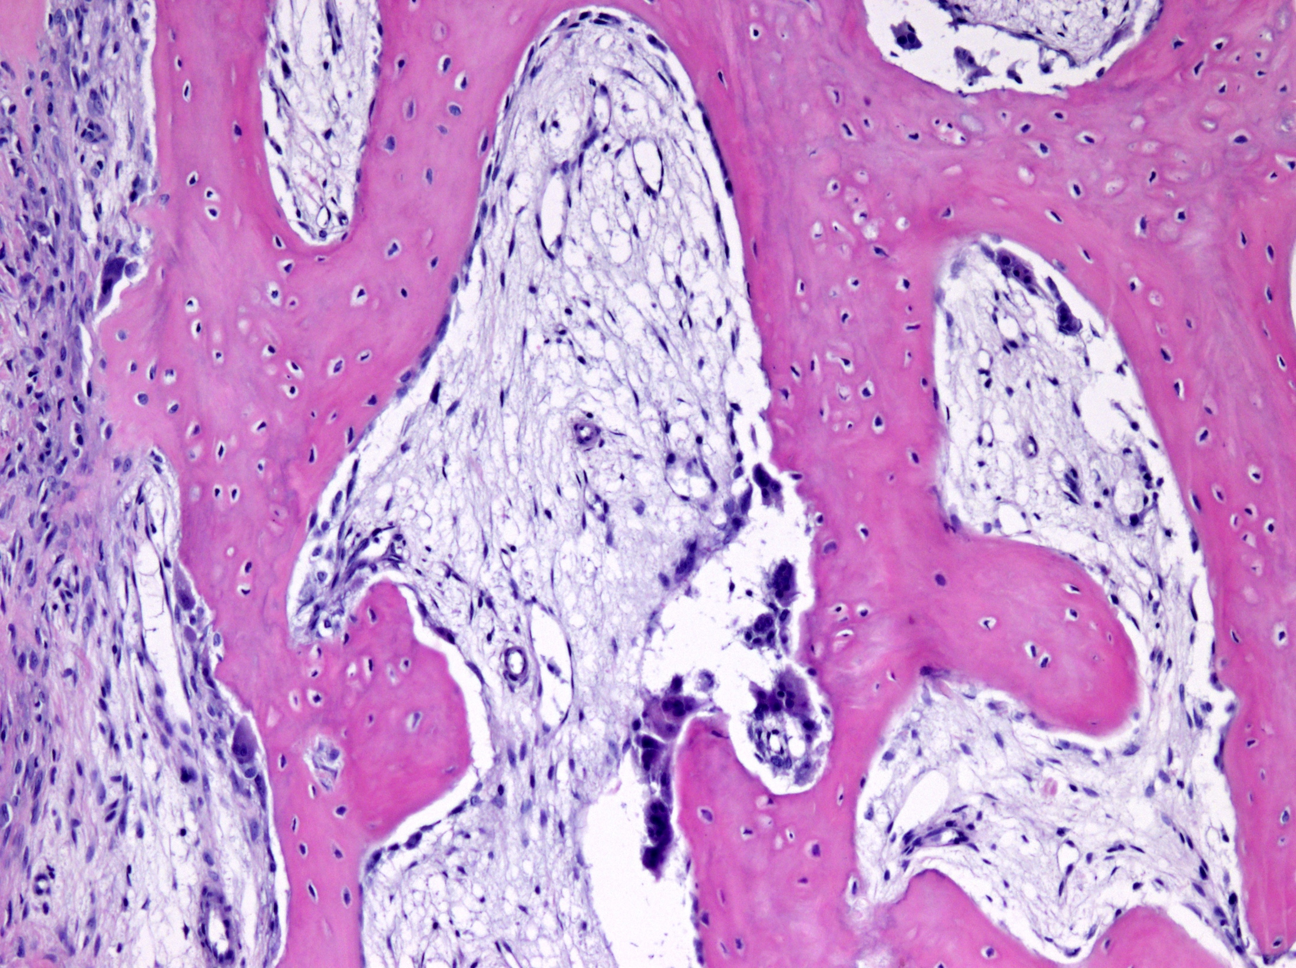

Slide 11
???
Bizarní parostální osteochondromatózní proliferace (Nora léze)
osteochondromatózní proliferace
proliferující chrupavka i hypercelulární někdy s nápadnou anizokaryózou
široké plachty osteoidu → pletivová kost s prominentními osteoblasty
intertrabekulárně fibroplázie variabilně buněčná (i ≈„nodulární fasciitis“)

Slide 12
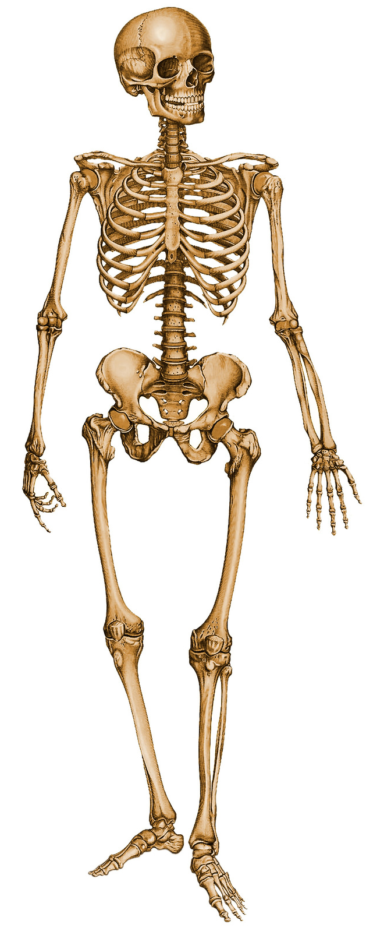
Reaktivní léze povrchu kostí
floridní reaktivní periostitis
bizarní osteochondromatózní proliferace (Nora)
reaktivní osteochondrom, subunguální exostóza
3. – 4. dekáda
na rtg dobře ohraničená léze („čepička“), spojená s kostí, většinou mineralizovaná
rychlý růst, časté rekurence (intralezionální excize)
Nora léze Floridní periostitis
Subunguální exostóza

Slide 13
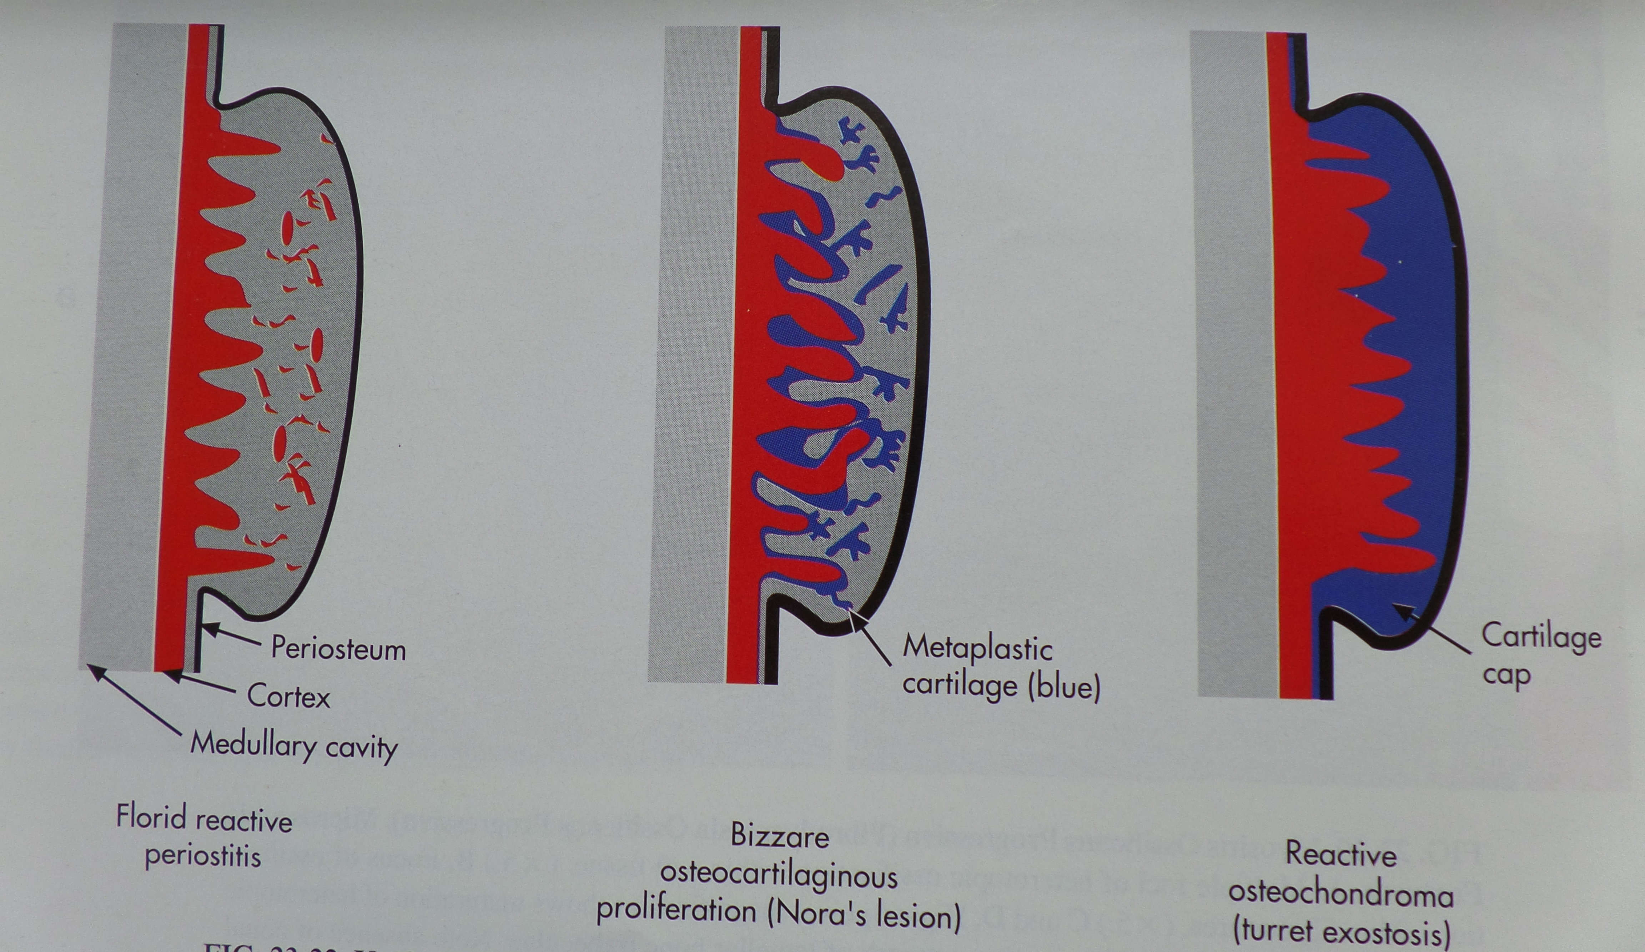
Bizarní parostální osteochondromatózní proliferace (Nora léze)
trauma (?) → subperiostální hemoragie → organizace → maturace
balancovaná translokace t(1;17)(q32;q21) u 5+1 BPOP
?? je to tumor ??
Dorfman HD, Czerniak B; Bone tumors, 1998, 1:1142.

Slide 14
Diferenciální dg.
jiné reaktivní proliferující léze na povrchu kosti
myositis ossificans
topografie, rtg, zonalita, většinou chybí chrupavka
v široké dif. dg. (probatorní excize):
??? maligní kostní tumor (?? parostální a periostální OSA)
rtg
anamnéza, lokalizace
není zonální uspořádání
(atypické mitózy)

Slide 15
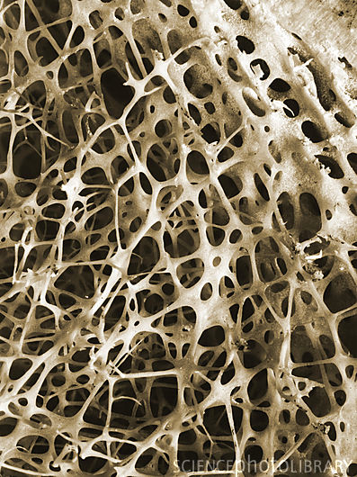
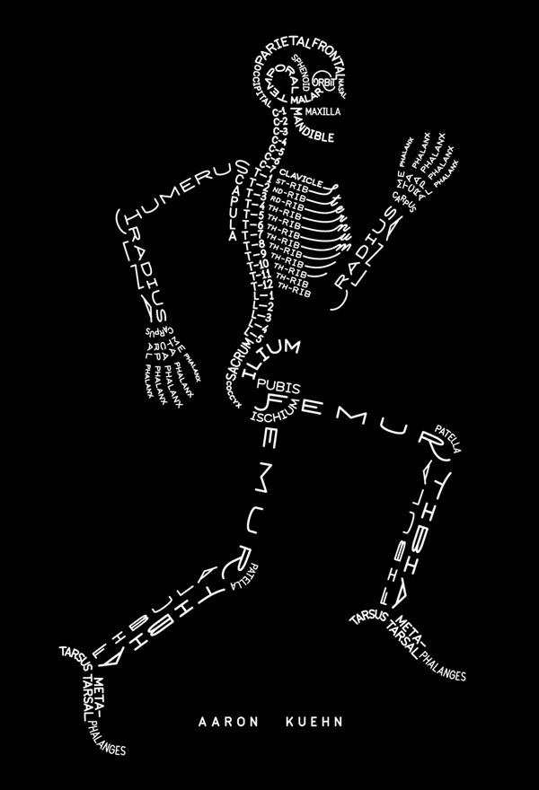
Diferenciální dg.
Děkuji za pozornost.

